Slide 1


Statistical Analysis for Insurance Customer
Probability Course - Sekolah Data Pacmann
pacmann.io
© 2022 – Pacmann AI

Slide 2
Outline
Introduction
Dataset
Descriptive Statistic Analysis
Categorical Variables Analysis
Continuous Variables Analysis
Variables Correlation
Hypothesis Testing
Conclusion

Slide 3
Introduction
Notes:
Transisi antar outline

Slide 4

Introduction
Perkenalkan saya Axel Ivanda Tanjung, modul ini berjudul “Statistical Analysis for Insurance Customer” dimana terdapat dataset insurance yang berisi data customer dengan beberapa variable.
Pengguna asuransi kesehatan diwajibkan untuk membayar besaran uang secara rutin (premi) kepada pihak perusahaan asuransi. Premi tersebut diolah oleh perusahaan asuransi untuk membayarkan tagihan kesehatan pengguna yang tertanggung. Penentuan nilai premi menjadi tantangan tersendiri bagi pihak asuransi mengingat ada banyak faktor yang dapat mempengaruhi & meningkatkan profil resiko pengguna.
Penulis melakukan analisis probabilitas dan statistic terhadap data tersebut untuk mendapatkan hubungan variable variable lain dengan tagihan kesehatan yang diterima oleh setiap pengguna.

Slide 5
Dataset
Notes:
Transisi antar outline

Slide 6
Dataset
Dataset consist some variable that probably related with charges for each insurance customer. It has 1338 records which tells about those variable.
● age = Age of primary beneficiary
● sex = Insurance contractor gender, female, male
● bmi = Body mass index, providing an understanding of body, weights that are relatively high or low relative to height, objective index of body weight (kg/m2) using the ratio of height to weight, ideally 18.5 to 24.9
● children = Number of children covered by health insurance / Number of dependents
● smoker = Smoking or non-smoking
● region = The beneficiary's residential area in the US, northeast, southeast, southwest, northwest.
● charges = Individual medical costs billed by health insurance

Slide 7
Descriptive Statistics Analysis
Notes:
Transisi antar outline

Slide 8
Mean of Data
a. Berapa rata-rata umur pada data tersebut?
Result:
Rerata umur adalah 39.21 tahun dengan standar deviasi 14.05
Rerata BMI adalah 30.66 dengan standar deviasi 6.10
Rerata jumlah anak adalah 1.09 anak dengan standar deviasi 1.21
Rerata charges adalah 13.270,42 dengan standar deviasi 12.110,01

Slide 9
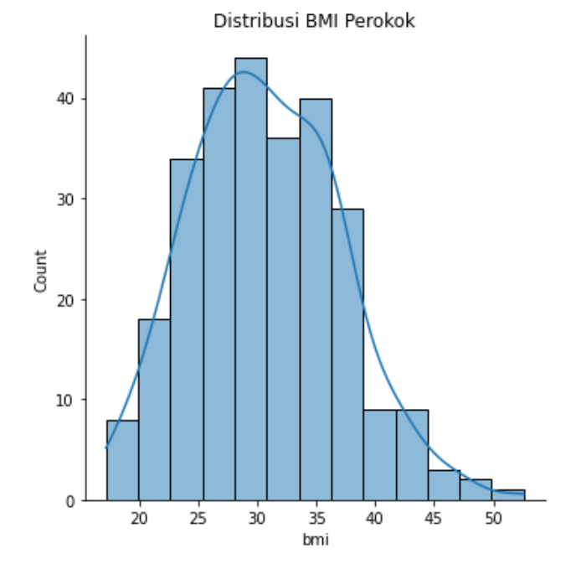
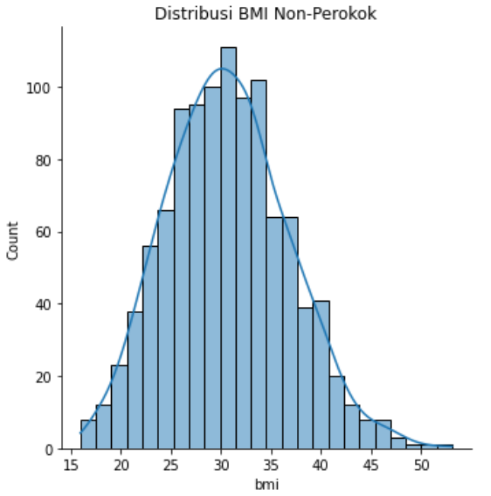
Mean of BMI
b. Berapa rata-rata BMI dari yang merokok?
Result:
Rerata BMI perokok adalah 30.71
dengan σ sebesar 6.32
Rerata BMI non-perokok adalah 30.65
dengan σ sebesar 6.04

Slide 10
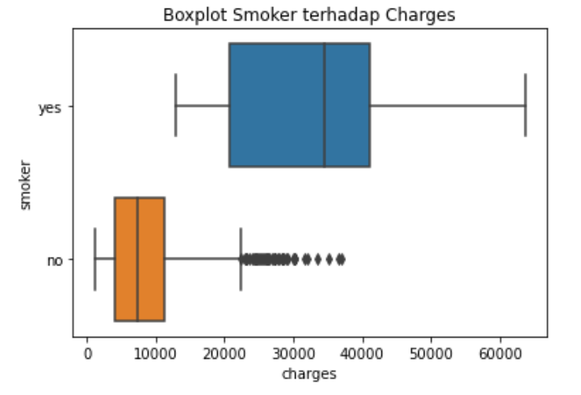
Variance of Charges
c. Apakah variansi dari data charges perokok dan non perokok sama?
Result
Variansi data charges pada perokok
adalah 133.207.311,21 atau standard deviasi
sebesar 11.541,55
Variansi data charges pada non-perokok
adalah 35.925.420,50 atau standard deviasi
sebesar 5.993,78

Slide 11
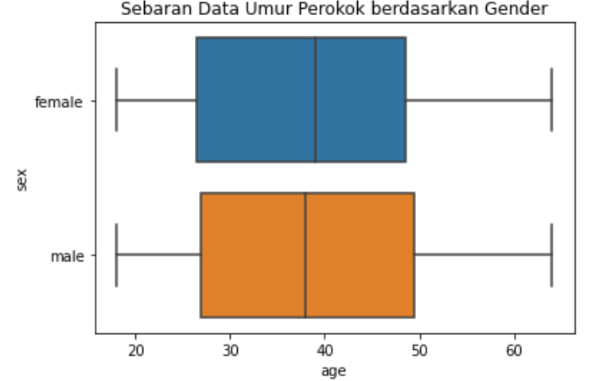
Mean of Data
d. Apakah rata-rata umur perempuan dan laki-laki yang merokok sama?
Result
Rerata perokok laki-laki berumur 38.45 tahun
dengan standar deviasi 13.75
Rerata perokok perempuan berumur 38.61 tahun
dengan standar deviasi 14.22

Slide 12
Mean of Charge
e. Mana yang lebih tinggi, rata rata tagihan kesehatan perokok atau non merokok?
Result
Rerata tagihan perokok adalah 32.050,23
dengan standar deviasi 11.541,55
Rerata tagihan non-perokok adalah 8.434,27
dengan standar deviasi 5.993,78
Dapat disimpulkan rata-rata tagihan perokok
lebih tinggi dibanding non-perokok

Slide 13
Mean of Charge
f. Mana yang lebih tinggi, rata rata tagihan kesehatan perokok yang BMI nya diatas 25 atau non perokok yang BMI nya diatas 25
Result :
Rerata tagihan perokok dengan BMI diatas 25 adalah 35.116,91
Rerata tagihan non-perokok dengan BMI diatas 25 adalah 8.633,96
Dapat disimpulkan rata-rata tagihan perokok dengan BMI diatas 25 lebih tinggi dibanding non-perokok BMI diatas 25 dan tidak terdapat perbedaan signifikan terhadap rata-rata perokok dan non perokok (masuk rentang variance)

Slide 14
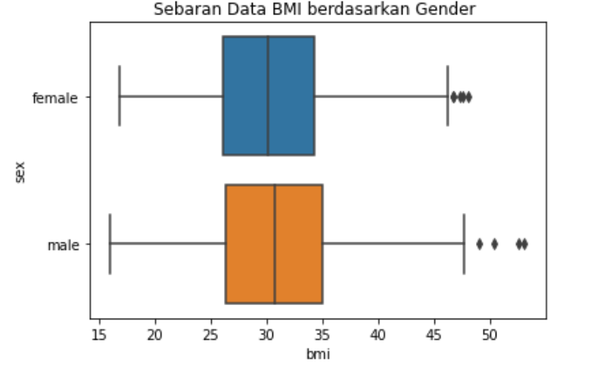
Mean of BMI
g. BMI mana yang lebih tinggi, seseorang laki-laki atau perempuan?
Result :
Rerata BMI perempuan adalah 30.38
dengan standar deviasi 6.05
Rerata BMI laki-laki adalah 30.94
dengan standar deviasi 6.14
Dapat disimpulkan tidak terdapat perbedaan signifikan terhadap rata-rata BMI laki-laki dan rata-rata BMI perempuan

Slide 15
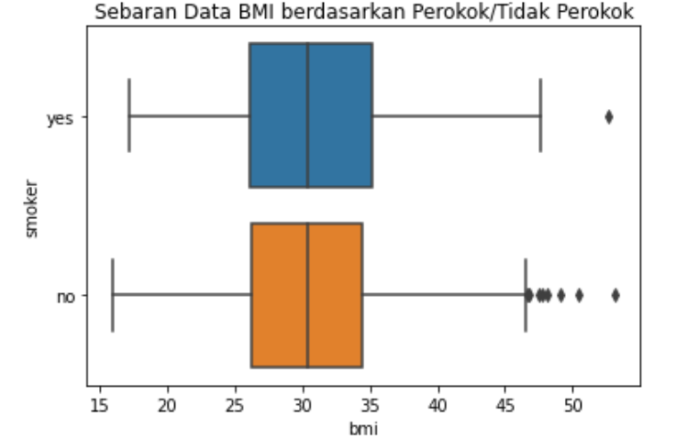
Mean of BMI
h. BMI mana yang lebih tinggi, seseorang perokok atau non perokok?
Result :
Rerata BMI perokok adalah 30.71 tahun
dengan standar deviasi 6.32
Rerata BMI non-perokok adalah 30.65 tahun
dengan standar deviasi 6.04
Dapat disimpulkan tidak terdapat perbedaan signifikan terhadap rata-rata BMI perokok dan rata-rata BMI non-perokok

Slide 16
Analysis - Interpretasi Statistik Deskriptif (I)
Dataset yang dipakai, diambil dari 1.338 orang yang memiliki rata rata umur 39.21 tahun. Rata-rata nilai BMI mereka adalah 30.66, ini menunjukkan rata-rata orang memiliki bmi overweight, walaupun nilainya tidak jauh dari rentang normal (19-25).
…..
Sebaran tagihan kesehatan besarnya jauh dari rata rata, tepatnya memiliki selisih sekitar 12.110,01 dari rata-ratanya, dengan sebaran antara tagihan perokok dan non-perokok sangat mencolok, yaitu sebesar 11.541,55 dan 5.993,78.
…..
Rata-rata dan sebaran dari BMI untuk perokok (x̄ = 30.71 & s = 6.32) dan non-perokok (x̄ = 30.65 & s = 6.04) tidak terdapat perbedaan signifikan. Hal yang sama juga terjadi pada kategori gender dimana laki-laki (x̄ = 30.94 & s = 6.14) dan perempuan (x̄ = 30.38 & s = 6.05) memiliki BMI yang relative sama

Slide 17
Analysis - Interpretasi Statistik Deskriptif (II)
Rata-rata dan sebaran dari umur dari laki-laki (x̄ = 38.45 & s = 13.75) dan perempuan (x̄ = 38.61 & s = 14.22) yang merokok tidak terdapat perbedaan signifikan. Adapun untuk BMI > 25 terhadap rata-rata tagihan (x̄ = 35.116,91 untuk perokok dan non-perokok (x̄ = 8.633,96) tidak memiliki perbedaan jauh untuk rata-rata tagihan perokok (x̄ = 32.050,23) dan non perokok (̄x = 8.434,27) dengan BMI rata-rata, walaupun cenderung BMI > 25 memiliki rata-rata tagihan lebih tinggi
…..
Berdasarkan analisis yang telah dibuat, terdapat indikasi bahwa variable kategori perokok berpengaruh signifikan terhadap tagihan. Sedangkan variable lain seperti gender, BMI, umur, dan jumlah anak belum dapat dibuktikan memiliki hubungan terhadap nilai tagihan.

Slide 18
Categorical Variables Analysis
Notes:
Transisi antar outline

Slide 19
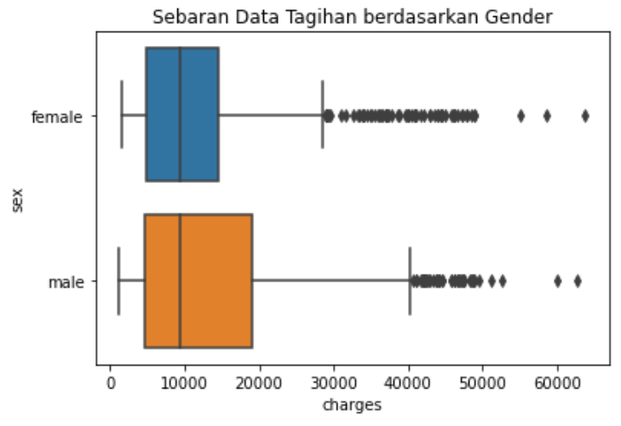
Proporsion of gender
a. Gender mana yang memiliki tagihan paling tinggi
Result
Rerata tagihan laki-laki adalah 13.956,75
dengan standar deviasi 12.971,03
Rerata tagihan perempuan adalah 12.569,58
dengan standar deviasi 11.128,70
Laki-laki memiliki rata-rata tagihan lebih tinggi
dibanding perempuan

Slide 20
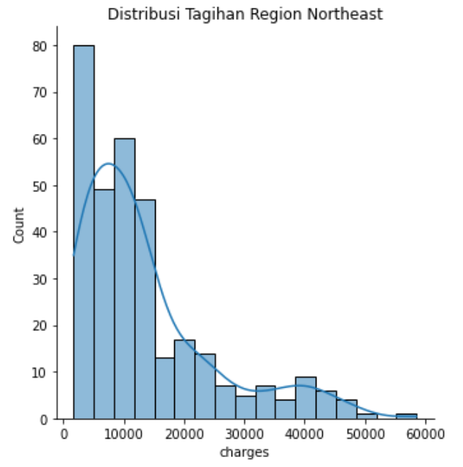
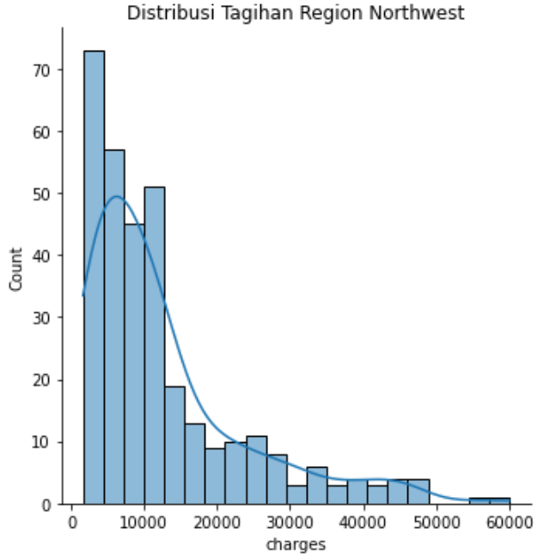
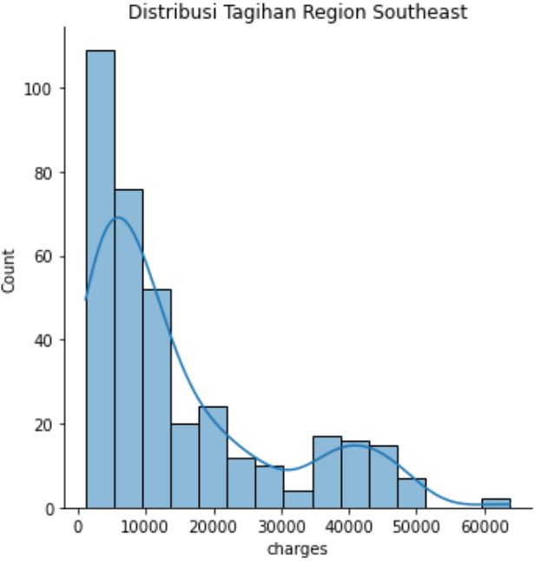
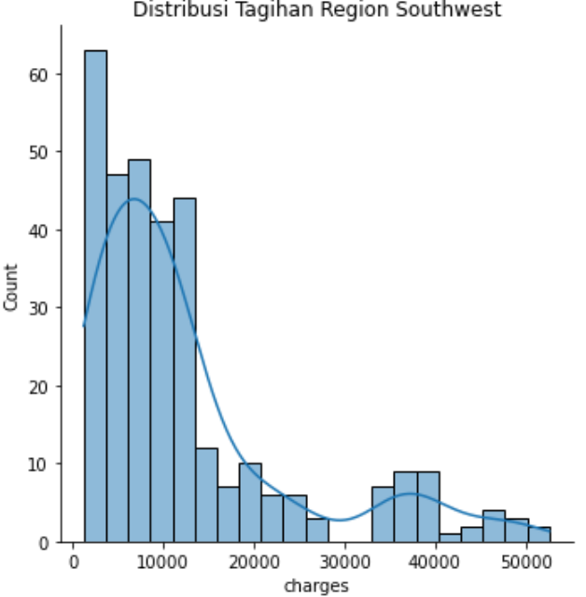
Proporsion of charges in each region
b. Bagaimana bentuk distribusi tagihan dari tiap region?
Med = 10.057,65
Med = 8.965,80
Med = 9.294,13
Med = 8.798,59
Distribusi dari setiap tagihan untuk masing-masing region adalah distribusi positive skewed dengan central tendency prefer menggunakan median

Slide 21
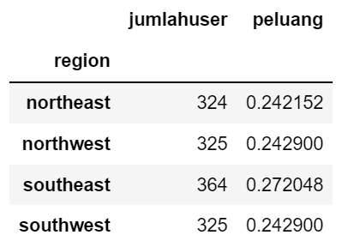
Proporsion for each region
c. Apakah setiap region memiliki proporsi data banyak orang yang sama?
Setiap region memiliki proporsi berbeda untuk jumlah usernya berdasarkan data sample. Southeast memiliki proporsi data terbanyak dari region yang lain

Slide 22
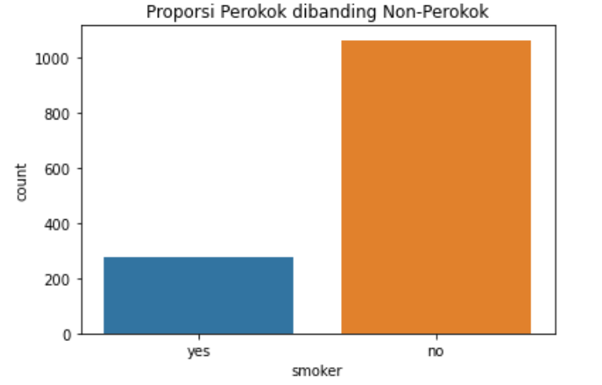
Proporsion of smokers and non smokers
d. Mana yang lebih tinggi proporsi perokok atau non perokok?
Jumlah dari perokok dalam sample adalah 274 dengan proporsi 20%
Jumlah dari non-perokok dalam sample adalah 1.064 dengan proporsi 80%
Proporsi non-perokok lebih tinggi dibanding perokok

Slide 23
Probability Female Given Smoker
e. Berapa peluang seseorang tersebut adalah perempuan diketahui dia adalah perokok?
Dapat menggunakan conditional probability
P(A|B) = P(A Π B) / P (B)
P(A) = 0.4948 (Probabilitas Perempuan)
P(B) = 0.2048 (Probabilitas Perokok)
P(A Π B) = 0.0860 (Probabilitas Perempuan Perokok)
P(A|B) = 0.0860 / 0.2048
= 0.4197
Peluang seseorang tersebut adalah perempuan diketahui dia adalah perokok adalah 0.4197

Slide 24
Probability Male Given Smoker
e. Berapa peluang seseorang tersebut adalah laki-laki diketahui dia adalah perokok?
Dapat menggunakan conditional probability
P(A|B) = P(A Π B) / P (B)
P(A) = 0.5052 (Probabilitas Laki-laki)
P(B) = 0.2048 (Probabilitas Perokok)
P(A Π B) = 0.1188 (Probabilitas Laki-laki)
P(A|B) = 0.1188 / 0.2048
= 0.5803
Peluang seseorang tersebut adalah laki-laki diketahui dia adalah perokok adalah 0.5803

Slide 25
Analysis - Categorical Variables
Berdasarkan hasil analisis variable kategori, didapatkan bahwa laki-laki (x̄ = 13.956,75 & s = 12.971,03) rata-rata tagihan lebih tinggi dibandingkan perempuan (x̄ = 12.569,58 & s = 11.128,70). Distribusi tagihan untuk setiap regionnya merupakan distribusi positive skewed dengan urutan median sebagai berikut, Northeast (Med = 10.057,65), Southeast (Med = 9.294,13), Northwest (Med = 8.965,80), Southwest (Med = 8.798,59). Terdapat kecenderungan daerah Timur memiliki median lebih tinggi dibanding barat.
…..
Dalam data sample, proporsi pengguna insurance tiap region terurut sebagai berikut, Southeast (n = 364 & P(x) = 0.272), Northwest (n = 325 & P(x) = 0.243), Southwest (n = 325 & P(x) = 0.243), dan Northeast (n = 324 & P(x) = 242)
…..
Analisis selanjutnya dilakukan untuk mendapatkan probabilitas perokok berdasarkan gendernya. Didapatkan bahwa terdapat kecenderungan laki-laki (P(A|B) = 0.5803) memiliki kemungkinan merokok lebih besar dibanding perempuan (P(A|B) = 0.4197). Sehingga dapat disimpulkan laki-laki memiliki kecenderungan memiliki tagihan lebih tinggi dibanding perempuan.

Slide 26
Continuous Variables Analysis
Notes:
Transisi antar outline

Slide 27
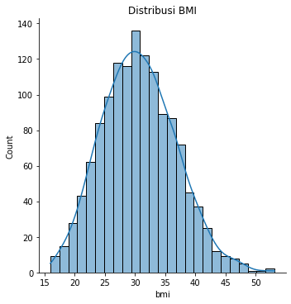
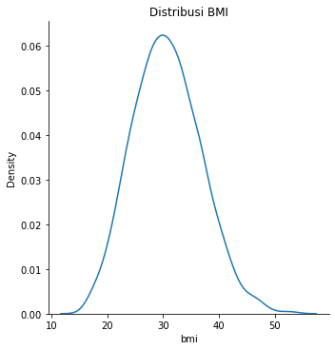
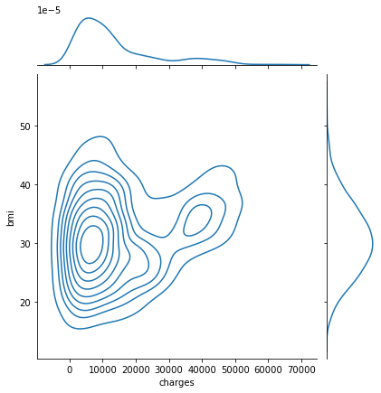
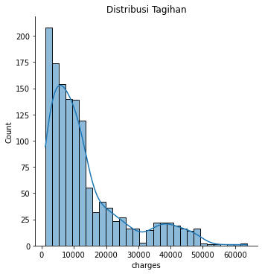
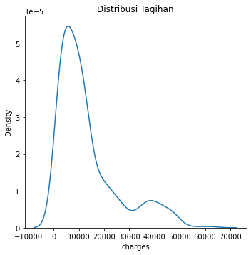
Joint PDF BMI and Charge
Mencari peluang besar tagihan berdasarkan BMI
Joint PDF antara BMI dan Charge, untuk mencari peluang dapat dilakukan dengan menghitung area under curve / volume dibawah kurva. Probabilitas dihitung berdasarkan nilai dari variable yang ingin dicari

Slide 28
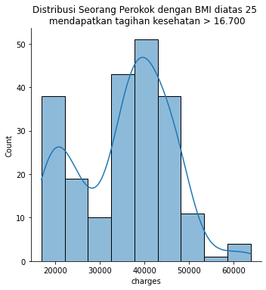
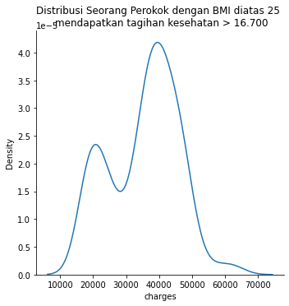
Probability of someone has high charges given he’s a smoker an BMI > 25
Mencari kemungkin terjadi, seorang perokok dengan BMI diatas 25 akan mendapatkan
tagihan kesehatan di atas 16.700.
P(A|B) = P(A Π B) / P (B)
P(A) = n(A) / n(S) = 334 / 1.338 = 0.2496
(Peluang Tagihan Kesehatan > 16.700)
P(B) = n(B) / n(S) = 219 / 1.338 = 0.1637
(Peluang Perokok dengan BMI diatas 25)
P(A Π B) = 0.1607
P(A|B) = 0.1607 / 0.1637
= 0.9817
Peluang seseorang tersebut perokok dengan BMI diatas 25 akan mendapatkan tagihan kesehatan diatas 16.700 adalah 0.9817

Slide 29
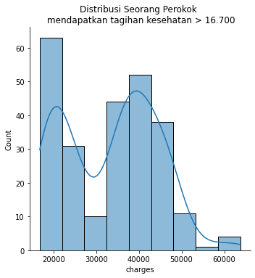
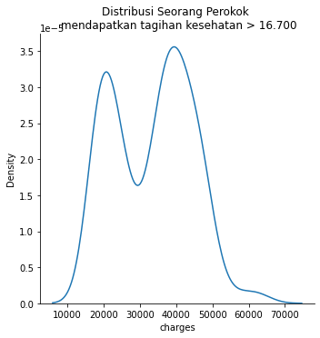
Probability of someone has high charges given he’s a smoker
Berapa peluang seseorang acak tagihan kesehatannya diatas 16.7k diketahui dia adalah perokok
P(A|B) = P(A Π B) / P (B)
P(A) = n(A) / n(S) = 334 / 1.338 = 0.2496 (Peluang Tagihan Kesehatan > 16.700)
P(B) = n(B) / n(S) = 274 / 1.338 = 0.2048 (Peluang Perokok)
P(A Π B) = 0.1898
P(A|B) = 0.1898 / 0.2048
= 0.9270
Peluang seseorang tersebut perokok akan mendapatkan tagihan kesehatan diatas 16.700 adalah 0.9270

Slide 30
Probability charges given BMI (1)
Mana yang lebih mungkin terjadi
a. Seseorang dengan BMI diatas 25 mendapatkan tagihan kesehatan diatas 16.7k,
b. Seseorang dengan BMI dibawah 25 mendapatkan tagihan kesehatan diatas 16.7k
P(A|B) = P(A Π B) / P (B)
P(A) = n(A) / n(S) = 334 / 1.338 = 0.2496 (Peluang Tagihan > 16.7k)
P(B) = n(B) / n(S) = 1094 / 1.338 = 0.8169 (Peluang BMI > 25)
P(A Π B) = 0.2115
P(A|B) = 0.2115 / 0.8169
= 0.2589
Peluang seseorang dengan BMI diatas 25 mendapatkan tagihan kesehatan diatas 16.7k adalah 0.2589
P(A|B) = P(A Π B) / P (B)
P(A) = n(A) / n(S) = 334 / 1.338 = 0.2496 (Peluang Tagihan > 16.7k)
P(B) = n(B) / n(S) = 245 / 1.338 = 0.1831 (Peluang BMI < 25)
P(A Π B) = 0.0381
P(A|B) = 0.0381 / 0.1831
= 0.2082
Peluang seseorang dengan BMI dibawah 25 mendapatkan tagihan kesehatan diatas 16.7k adalah 0.2082
Peluang seseorang dengan BMI diatas 25 mendapatkan tagihan kesehatan diatas 16.7k lebih tinggi dibanding seseorang dengan BMI dibawah 25 mendapatkan tagihan kesehatan diatas 16.7k

Slide 31
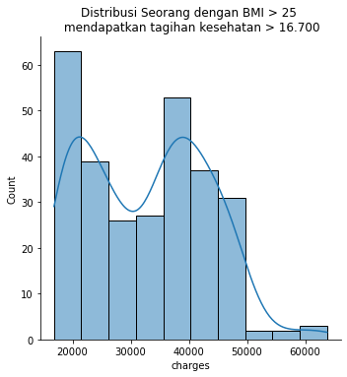
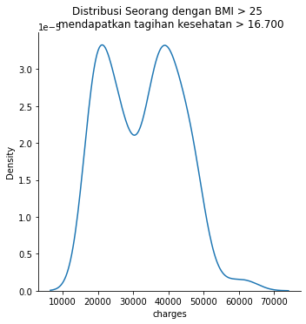
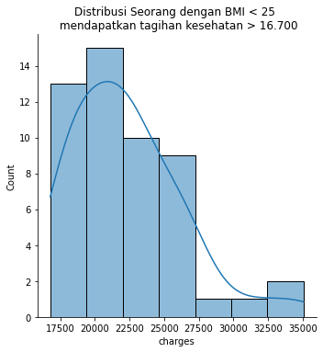
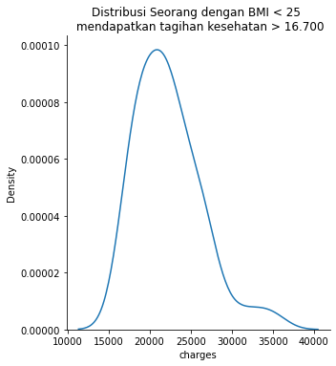
Probability charges given BMI (2)
Mana yang lebih mungkin terjadi
a. Seseorang dengan BMI diatas 25 mendapatkan tagihan kesehatan diatas 16.7k,
b. Seseorang dengan BMI dibawah 25 mendapatkan tagihan kesehatan diatas 16.7k

Slide 32
Probability charges given BMI & smoker (1)
Mana yang lebih mungkin terjadi
a. Seseorang perokok dengan BMI diatas 25 mendapatkan tagihan Kesehatan diatas 16.7k, atau
b. Seseorang non perokok dengan BMI diatas 25 mendapatkan tagihan Kesehatan diatas 16.7k
P(A|B) = P(A Π B) / P (B)
P(A) = n(A) / n(S) = 334 / 1.338 = 0.2496 (Peluang Tagihan > 16.7k)
P(B) = n(B) / n(S) = 215 / 1.338 = 0.1637 (Peluang BMI > 25 dan perokok)
P(A Π B) = 0.1607
P(A|B) = 0.1607 / 0.1637
= 0.9817
Peluang seseorang perokok dengan BMI diatas 25 mendapatkan tagihan kesehatan diatas 16.7k adalah 0.9817
P(A|B) = P(A Π B) / P (B)
P(A) = n(A) / n(S) = 334 / 1.338 = 0.2496 (Peluang Tagihan > 16.7k)
P(B) = n(B) / n(S) = 68 / 1.338 = 0.6532 (Peluang BMI > 25 dan non perokok)
P(A Π B) = 0.0508
P(A|B) = 0.0508 / 0.6532
= 0.0778
Peluang seseorang perokokdengan BMI dibawah 25 mendapatkan tagihan kesehatan diatas 16.7k adalah 0.0778
Peluang seseorang perokok dengan BMI diatas 25 mendapatkan tagihan kesehatan diatas 16.7k lebih tinggi dibanding seseorang non perokok dengan BMI dibawah 25 mendapatkan tagihan kesehatan diatas 16.7k

Slide 33
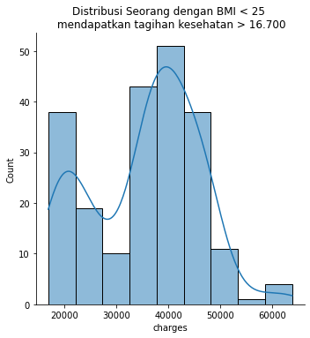
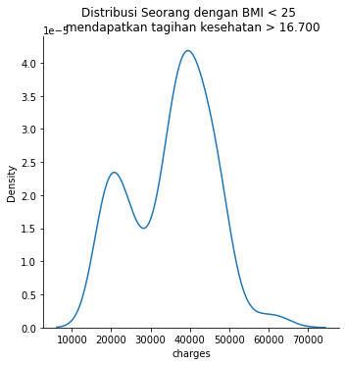
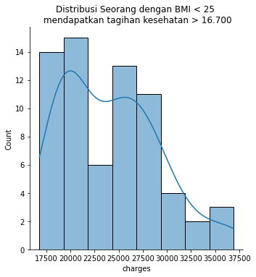
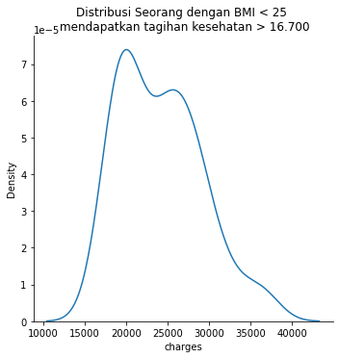
Probability charges given BMI & smoker (2)
Mana yang lebih mungkin terjadi
a. Seseorang perokok dengan BMI diatas 25 mendapatkan tagihan Kesehatan diatas 16.7k, atau
b. Seseorang non perokok dengan BMI diatas 25 mendapatkan tagihan Kesehatan diatas 16.7k

Slide 34
Analysis – Continues Variable (I)
Berdasarkan hasil analisis terhadap variable continues, dapat disimpulkan bahwa BMI memiliki distribusi normal dan charge memiliki distribusi positive skew. Probabilitas didapatkan dari menghitung volume dibawah kurva.
…..
Berdasarkan perhitungan conditional probability didapatkan distibusi bimodal yang memiliki 2 buah titik puncak. Untuk kemungkin kejadian seorang perokok dengan BMI diatas 25 akan mendapatkan tagihan kesehatan di atas 16.700 adalah 0.9817 dimana kemungkinan tersebut sangat tinggi.
.....
Sedangkan peluang seseorang acak tagihan kesehatannya diatas 16.7k diketahui dia adalah perokok adalah 0.9268. Nilai BMI juga berpengaruh terhadap jumlah tagihan walaupun tidak signifikan. Dapat disimpulakan bahwa seorang perokok akan berpeluang sangat besar memiliki tagihan Kesehatan diatas 16.7k

Slide 35
Analysis – Continues Variable (II)
Selanjutnya dapat disimpulkan terdapat kemungkinan lebih tinggi seseorang dengan BMI diatas 25 mendapatkan tagihan kesehatan diatas 16.7k (P(x) = 0.2589), dibanding seseorang dengan BMI dibawah 25 mendapatkan tagihan kesehatan diatas 16.7k (P(x) = 0.2082). Selain itu, seseorang perokok dengan BMI diatas 25 mendapatkan tagihan Kesehatan diatas 16.7k (P(x) = 0.9817) memiliki peluang jauh lebih besar dibandingkan seseorang non perokok dengan BMI diatas 25 mendapatkan tagihan Kesehatan diatas 16.7k (P(x) = 0.0778)

Slide 36
Variables Correlation
Notes:
Transisi antar outline

Slide 37
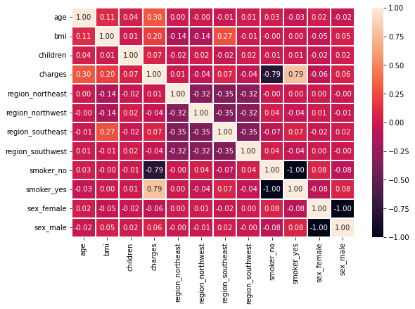
Correlation
Analisis terhadap keterhubungan kondisi terhadap tagihan kesehatan
Strong Correlation (+) (> 0.75):
Smoking_Yes → Charge
Weak Correlation (+) (0.10<x<0.75):
Age → Charge
BMI → Charge
Region_Southeast → BMI
BMI → Age
Strong Correlation (-) (< -0.75):
Smoking_No → Charge
Weak Correlation (+) (-0.75 > x > 0.10):
Region_x → Region_y
No Correlation:
Others

Slide 38
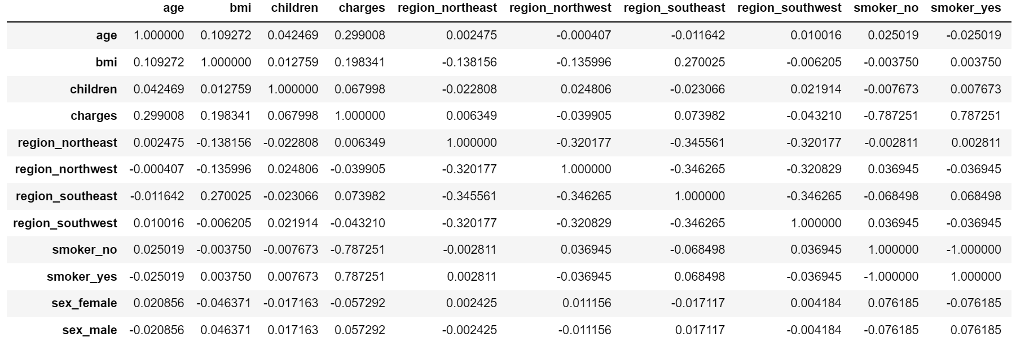
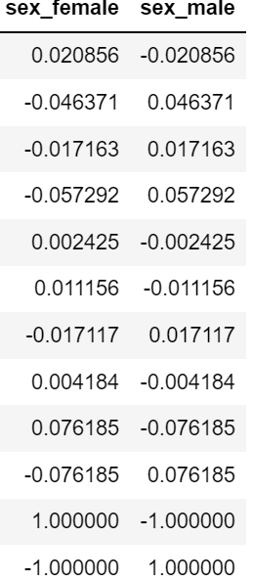
Correlation
Analisis terhadap keterhubungan kondisi terhadap tagihan kesehatan

Slide 39
Analysis – Variable Corelation
Menggunakan heatmap correlation dari seaborn, dapat dianalisis terkait korelasi antara variablenya. Strong Correlation terjadi pada variable smoker terhadap charge. Sedangkan age dan BMI memiliki weak correlation terhadap charges. Age dan BMI juga memiliki weak correlation satu sama lain. Hal yang unik terjadi pada Region_Southeast dengan BMI dimana terdapat weak correlation . Masing-masing region memiliki negative weak correlation. Sedangkan selain variable yang disebutkan diatas tidak berkorelasi satu sama lain

Slide 40
Hypothesis Testing
Notes:
Transisi antar outline

Slide 41
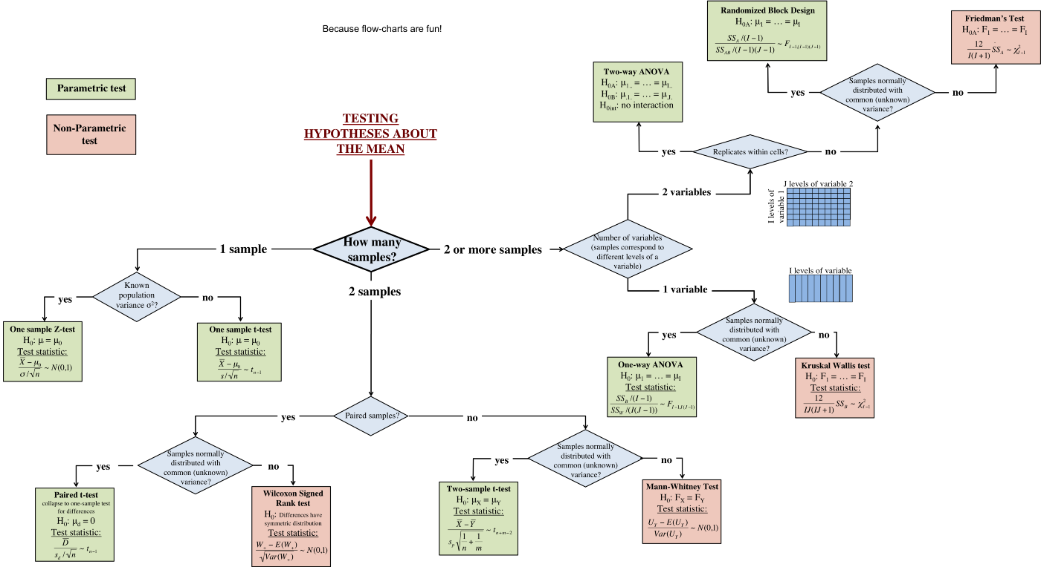
Testing Hypotheses About the Mean
Source : https://towardsdatascience.com/non-parametric-tests-in-hypothesis-testing-138d585c3548

Slide 42
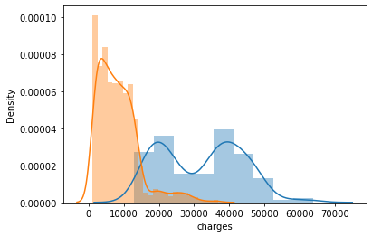
Smoker’s charges are higher than non smoker’s
Tagihan kesehatan perokok lebih tinggi daripada tagihan kesehatan non perokok
μ1 : Rata-rata tagihan kesehatan perokok
μ2 : Rata-rata tagihan kesehatan non-perokok
Ho : μ1 >= μ2 (Null Hypotesis)
H1 : μ1 < μ2 (Alternative Hypotesis)
α : 0.05 (Taraf Signifikansi)
Result
Nilai p-value yang didapatkan adalah 1.000 (Uji sisi kiri)
Karena p-value > α, maka gagal tolak Ho, karena belum ada cukup bukti statistik untuk membuktikan klaim tersebut (Kemungkinan asumsi tagihan kesehatan perokok lebih tinggi daripada tagihan kesehatan non perokok benar).
Menggunakan uji non parametric mann-whitney test
smoker
nonsmoker

Slide 43
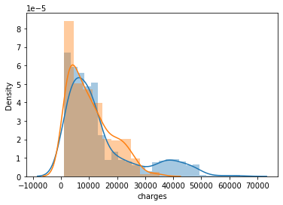
Hypothesis Testing #2
Tagihan kesehatan dengan BMI diatas 25 lebih tinggi daripada tagihan Kesehatan dengan BMI dibawah 25
μ1 : Rata-rata Tagihan kesehatan dengan BMI diatas 25
μ2 : Rata-rata tagihan Kesehatan dengan BMI dibawah 25
Ho : μ1 >= μ2 (Null Hypotesis)
H1 : μ1 < μ2 (Alternative Hypotesis)
α : 0.05 (Taraf Signifikansi)
Result
Nilai p-value yang didapatkan adalah 0.9968 (Uji sisi kiri)
Karena p-value > α, maka gagal tolak Ho, karena belum ada cukup bukti statistik untuk membuktikan klaim tersebut (Kemungkinan asumsi tagihan kesehatan dengan BMI diatas 25 lebih tinggi daripada tagihan Kesehatan dengan BMI dibawah 25 benar)
Menggunakan uji non parametric mann-whitney test
Bmi > 25
Bmi < 25

Slide 44
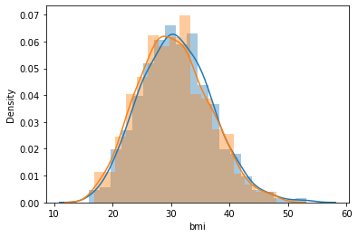
Hypothesis Testing #3
BMI laki-laki dan perempuan sama
μ1 : Rata-rata BMI laki-laki
μ2 : Rata-rata BMI perempuan
Ho : μ1 = μ2 (Null Hypotesis)
H1 : μ1 ≠ μ2 (Alternative Hypotesis)
α : 0.05 (Taraf Signifikansi)
Result
Nilai p-value yang didapatkan adalah 0.0899 (Uji Two Tail)
Karena p-value > α, maka gagal tolak Ho, karena belum ada cukup bukti statistik untuk membuktikan klaim tersebut (Kemungkinan BMI laki-laki dan perempuan sama adalah benar)
Menggunakan uji non parametric two sample t-test

Slide 45
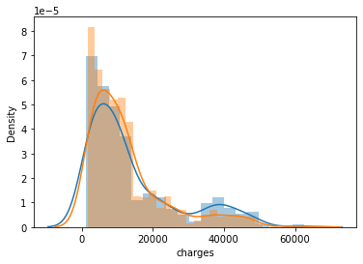
Hypothesis Testing #4
Tagihan kesehatan laki-laki lebih besar dari perempuan
μ1 : Rata-rata tagihan Kesehatan laki-laki
μ2 : Rata-rata tagihan Kesehatan perempuan
Ho : μ1 >= μ2 (Null Hypotesis)
H1 : μ1 < μ2 (Alternative Hypotesis)
α : 0.05 (Taraf Signifikansi)
Result
Nilai p-value yang didapatkan adalah 0.6358 (Uji Sisi Kiri)
Karena p-value > α, maka gagal tolak Ho, karena belum ada cukup bukti statistik untuk membuktikan klaim tersebut (Kemungkinan Tagihan kesehatan laki-laki lebih besar dari perempuan adalah benar)
Menggunakan uji non parametric mann-whitney test

Slide 46
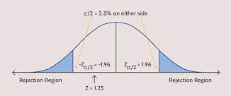
Hypothesis Testing #5
Proporsi perokok berbeda di tiap region
p1 : Proporsi perokok di Norhteast
p2 : Proporsi perokok di Norhtwest
p3 : Proporsi perokok di Southeast
p4 : Proporsi perokok di Southwest
Ho : pi = pi+1 (Null Hypotesis)
H1 : pi ≠ pi+1 (Alternative Hypotesis)
α : 0.05 (Taraf Signifikansi)
Zα/2 : z > 0.8225 atau z < -0.8225 (Uji Two Tail)
Asumsi terhadap distribusi normal sehingga menggunakan Z-test

Slide 47
Hypothesis Testing #5

Slide 48
Hypothesis Testing #5
Dari hasil uji hypothesis yang telah dilakukan untuk tiap tiap region terhadap proporsi perokok, dapat disimpulkan bahwa Ho ditolak atau masing-masing region memiliki proporsi perokok yang berbeda. Kecuali untuk region Southwest dan Northwest yang memiliki belum cukup bukti untuk menolak Ho (memiliki proporsi perokok yang sama)

Slide 49
Conclusion
Notes:
Transisi antar outline

Slide 50
Conclusion (I)
Dilakukan 5 Langkah terhadap analisis data tagihan insurance yaitu Analisis Statisktik Deskriptif, Analisis Variabel Category, Analisis Variabel Continue, Uji Korelasi, dan Hipotesis Testing
Berdasarkan hasil analysis variable dengan statistic deskriptif yang paling berkolerasi terhadap nilai tagihan adalah smoking. Dengan rata-rata tagihan perokok adalah 32.050,23 dan non perokok adalah 8.434,27. Adapun rata-rata BMI tergolong ke dalam overweight > rentang 25 senilai 30.66 berkolerasi juga terhadap nilai tagihan (tidak signifikan)
Berdasarkan hasil analisis variable kategori, didapatkan bahwa laki-laki (x̄ = 13.956,75 & s = 12.971,03) rata-rata tagihan lebih tinggi dibandingkan perempuan (x̄ = 12.569,58 & s = 11.128,70) yang sesuai dengan uji hipotesa. Laki-laki (P(A|B) = 0.5803) memiliki probabilitas lebih tinggi untuk merokok dibanding perempuan (P(A|B) = 0.4197) yang berkolerasi juga terhadap nilai tagihan laki-laki lebih besar dari perempuan

Slide 51
Conclusion (II)
Berdasarkan hasil analisis terhadap variable continues , kemungkin kejadian seorang perokok dengan BMI diatas 25 akan mendapatkan tagihan kesehatan di atas 16.700 adalah 0.9817 dimana kemungkinan tersebut sangat tinggi. Sedangkan peluang seseorang acak tagihan kesehatannya diatas 16.7k diketahui dia adalah perokok adalah 0.9268, yang berarti variable BMI juga berpengaruh terhadap tagihan. Selain itu, seseorang perokok dengan BMI diatas 25 mendapatkan tagihan Kesehatan diatas 16.7k (P(x) = 0.9817) memiliki peluang jauh lebih besar dibandingkan seseorang non perokok dengan BMI diatas 25 mendapatkan tagihan Kesehatan diatas 16.7k (P(x) = 0.0778)
Menggunakan heatmap correlation dari seaborn, dapat dianalisis terkait korelasi antara variablenya. Strong Correlation terjadi pada variable smoker terhadap charge. Sedangkan age dan BMI memiliki weak correlation terhadap charges. Age dan BMI juga memiliki weak correlation satu sama lain. Hal yang unik terjadi pada Region_Southeast dengan BMI dimana terdapat weak correlation . Masing-masing region memiliki negative weak correlation. Sedangkan selain variable yang disebutkan diatas tidak berkorelasi satu sama lain

Slide 52
Conclusion (III)
Kemungkinan asumsi tagihan kesehatan perokok lebih tinggi daripada tagihan kesehatan non perokok benar dengan nilai p-value = 1.000,
Kemungkinan asumsi tagihan kesehatan dengan BMI diatas 25 lebih tinggi daripada tagihan Kesehatan dengan BMI dibawah 25 benar dengan nilai p-value = 0.9968
Kemungkinan BMI laki-laki dan perempuan sama adalah benar dengan nilai p-value 0.0899
Kemungkinan Tagihan kesehatan laki-laki lebih besar dari perempuan adalah benar dengan nilai p-value 0.6358
Kemungkinan proporsi tiap region berbeda adalah benar. Kecuali untuk region Southwest dan Northwest yang belum memiliki cukup bukti untuk menolak Ho (gagal menolak memiliki proporsi perokok yang berbeda)
Saran untuk perusahaan asuransi memperhatikan variable perokok dalam menentukan premi asuransi, perokok dapat diberikan premi asuransi lebih tinggi untuk menutupi potensi tagihan yang lebih tinggi

Slide 53
Improvement (Notes)
Melakukan metode uji hipotesis yang lebih sesuai (tidak menggunakan asumsi distribusi normal) karena dari data terdapat banyak yang berbentuk skew dan bimodal
Menggunakan central of tendency median atau modus untuk mencari tendency yang lebih robust terhadap outlier
Melakukan perhitungan probabilitas menggunakan PDF atau CDF untuk mendapatkan nilai probabilitas second option dibanding menggunakan proporsi frekuensi
Uji korelasi menggunakan pearson atau spearman method untuk mendapatkan second option
Analisis selanjutnya dilakukan terhadap nilai premi yang dibayarkan oleh customer untuk mendapatkan nilai yang optimal

Slide 54
Reference
siswa.pacmann.ai → Course Probability I dan II
https://towardsdatascience.com/non-parametric-tests-in-hypothesis-testing-138d585c3548
https://www.rumusstatistik.com/2016/11/uji-z-hipotesis-proporsi-dua-populasi.html
https://stackoverflow.com/
https://pandas.pydata.org/
https://seaborn.pydata.org/

